Slide 1
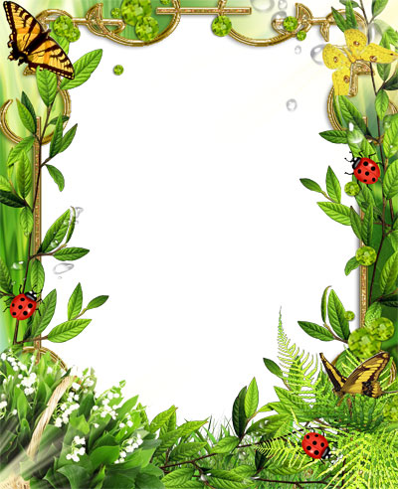
Муниципальное бюджетное дошкольное образовательное учреждение
Ивановская область, ул. Луховская, д. 2
Тел. 8(49331) 9 – 47 - 85
e-mail: kindetsad36@yandex.ru
Экологический проект
«Как растёт наш огород»
Автор проекта: Кузьмина Т.Ю.
Кинешма 2022г.

Slide 2
Актуальность проекта
Многие родители, имеющие свои огороды (дачи), не подозревают, что зеленое царство начнет вызывать огромный интерес ребенка, если взрослые научат наблюдать за растением, видеть в зеленом ростке особое живое существо, жизнь которого целиком зависит от того, получает он уход или нет. Только с помощью взрослых дошкольник может понять, что жизнь растения зависит от наличия тепла, света и хорошей почвы, научится отличать здоровое и сильное растение от слабого, хилого, требующего «лечения». Научившись понимать состояние растений, ребенок будет сочувствовать и ухаживать. Таким образом, решаются задачи познавательно-исследовательского, социально-личностного, эстетического развития ребенка.

Slide 3
Маленькие дети любят действовать. Мир вокруг себя они познают практически, а свои действия с наблюдениями за результатами. Практической деятельностью является непосредственное участие детей в ходе за растениями. Приобщение к посильному труду по уходу за растениями – это, прежде всего развитие таких качеств, как ответственность за выполнение поручения, за полученный результат, обязательность, целеустремленность. А это очень важные качества для обучения ребенка в школе. Однако проблема состоит в том, что дети дошкольного возраста в недостаточной степени имеют представления о растениях, о том, где они растут, о необходимых условиях их роста, их интерес к познавательно-исследовательской деятельности недостаточно развит. Чтобы удовлетворить детскую любознательность, привить первые навыки активности и самостоятельности мышления, мы создали условия для поисково-исследовательской деятельности детей. Ознакомление с ростом и развитием растений можно осуществлять в зимне-весенний период, выращивая в помещении детского сада различные культуры из семян и луковиц, используя для этого огород на окне и огород на участке

Slide 4
Цель проекта: формирование экологической культуры у детей и родителей, создание условий для познавательного развития детей через проектно – исследовательскую деятельность и организацию художественно-продуктивной творческой деятельности.
Вовлечение родителей в совместную исследовательскую деятельность.
Задачи проекта:
•Формировать у детей знания о росте и потребности растений;
•Формировать умения наблюдать, ухаживать за огородными культурами;
•Развивать любознательность, интерес к исследовательской деятельности, экспериментированию;
Воспитывать бережное и заботливое отношение к растениям;
•Формировать партнерские взаимоотношения между педагогом, детьми и родителями.

Slide 5
.
Вид проекта: групповой, познавательно-исследовательский.
Участники проекта: дети старшей и подготовительной группы, воспитатели групп: Рыжова Н.И. Виноградова Ю.В. Кузьмина Т.Ю. родители.
Основные мероприятия проекта:
Цикл познавательных занятий (элементарные научные сведения)
по изучению культурных и декоративных растений.
Исследовательская и практическая деятельность детей по
изучению особенностей выращивания огородных культур.
Создание фотоальбома «Наш зелёный огород»
Продолжительность проекта: средне - срочный, май-август
Дальнейшее развитие проекта: проекты планируются и в последующих
возрастных группах с посадкой новых огородных культур.
Этапы проекта:
Подготовительный
Основной
Заключительный

Slide 6
Подготовительный этап
Сбор необходимого материала для создания огорода.
Сбор семян при участии родителей.
•Посадка семян томатов, перцев, капусты в контейнеры на окне в группе.
•Беседа с детьми познавательного характера.
Полив, рыхление, прореживание, пикирование томатов.
•Выполнение заданий в самостоятельных наблюдениях.
•Отгадывание загадок про овощи и фрукты.
Совместная деятельность взрослых и детей:
•Рассказы воспитателя, чтение детской художественной литературы.
•Различные виды изобразительной деятельности по тематике.
•Рассматривание дидактических картинок, иллюстраций об овощах.

Slide 7
Подготовительный этап
•Дидактические игры: «Чудесный мешочек», «Отгадай по вкусу».
•Настольная игра «Парные картинки», «Овощи».
•Рассматривание иллюстраций с изображением различных растений, которые можно вырастить на подоконнике.
•Рассматривание различных семян.
•Аппликация «Помидоры в банке».
•Лепка «Овощи большие и маленькие».
•Чтение сказок: «Репка», «Вершки и корешки», «Пых».
•Инсценировка – игра «Однажды хозяйка с базара пришла».
•Разучивание с детьми стихов, загадок, пословиц и поговорок об овощах.

Slide 8
Основной этап
Высаживание рассады в грядки на огороде.
Наблюдения за ростом растений.
Уход: полив, рыхление, прополка.
Беседы:
«Что такое огород и что на нём растёт»,
«Что такое сорняки?»
«Какие растения можно вырастить в огороде?»,
«Семена».
«Строение растений»,
«Рост и развитие растений»,
«Вода и росток»,
«Что нужно растению для жизни ?»

Slide 9
Основной этап
Чтение сказок: «Репка», «Вершки и корешки», «Пых».
Инсценировка – игра «Однажды хозяйка с базара пришла».
Рассказ детей по теме: «А у нас в огороде».
Разучивание с детьми стихов, загадок, пословиц и поговорок об овощах.
Сюжетно - ролевая игра «Овощной магазин».
Рисование «Ягода клубника»
Лепка овощей из пластилина.
Консультация для родителей : «Лук от семи недуг».

Slide 10
Заключительный этап
Наш проект подтвердил, что и в дальнейшем необходимо способствовать слиянию ребенка с природой родного края, формировать эстетическое отношение к ней, углублять знания, совершенствовать навыки, поддерживать индивидуальность каждого ребенка. И тогда ребенок проявит интерес к исследовательской, познавательной деятельности, будут самостоятельно и творчески осваивать новые способы исследований для более точного результата.
В дальнейшем планируем проводить данный проект в последующих возрастных группах, так как в ходе проекта расширились представления детей о растениях, как живых организмах, об условиях, необходимых для роста и развития, развилось эстетическое чувство, умение радоваться красоте выращиваемых растений и результатом своего труда. Дети научились наблюдать, стали бережнее относиться к растительному миру, правильно взаимодействовать с растениями по принципу «не навреди». Все участники проекта (дети, воспитатели, родители) получили положительные эмоции от полученных результатов.

Slide 11
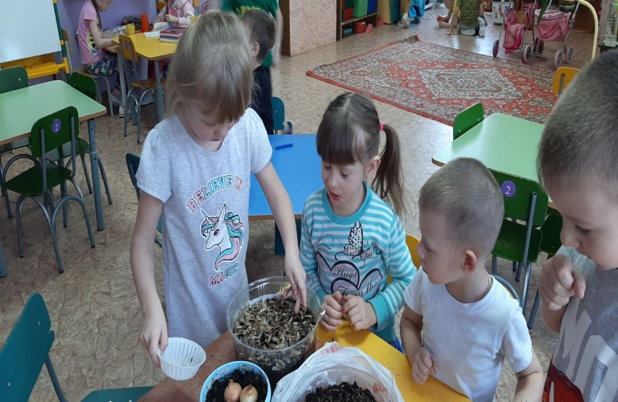
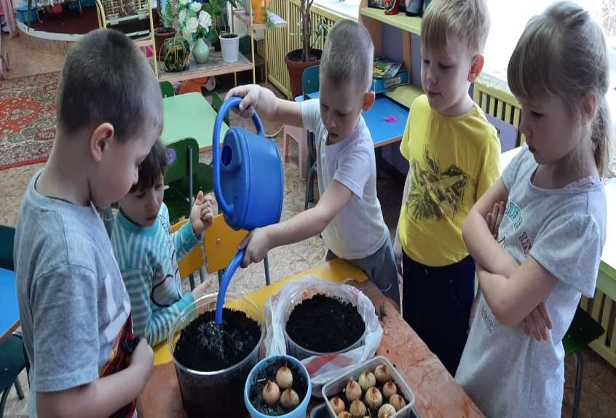
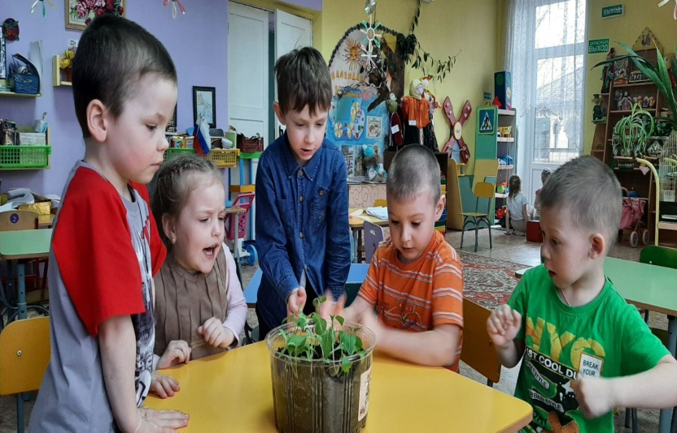
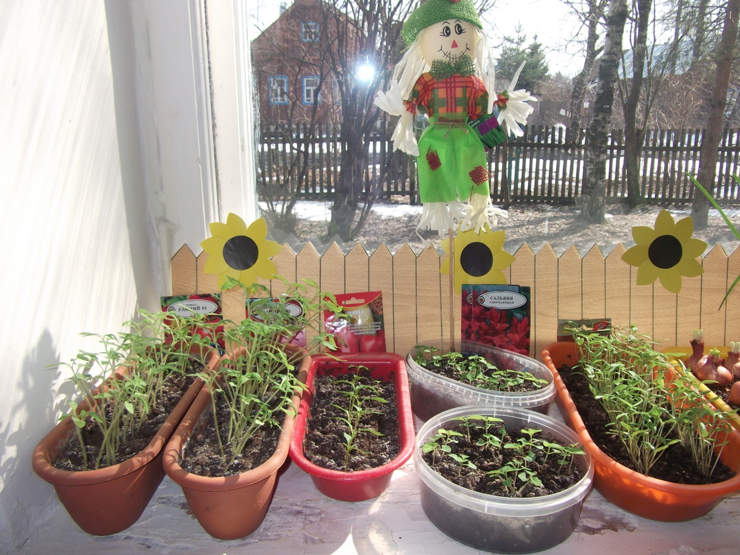
Посев рассады и уход за ней

Slide 12
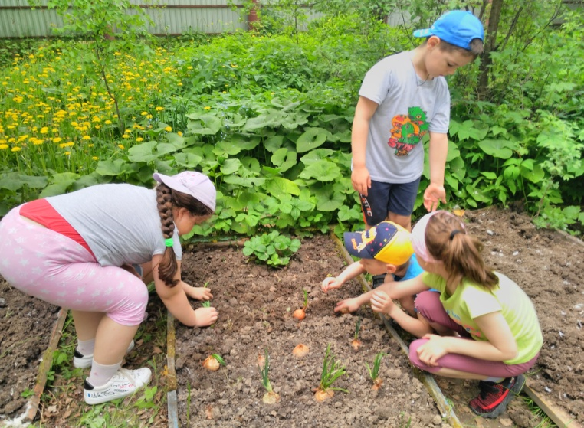
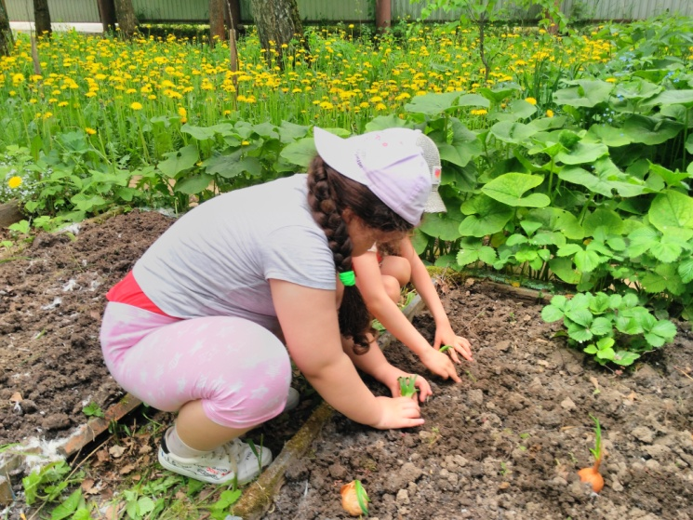
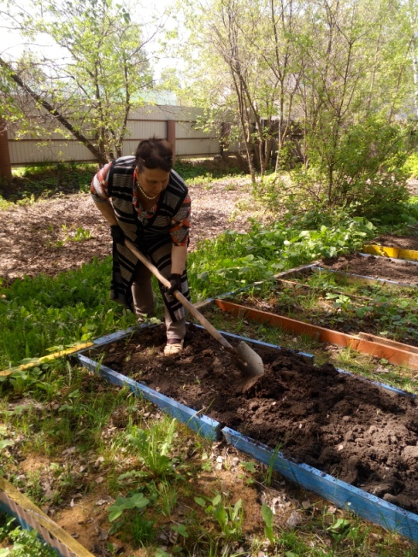
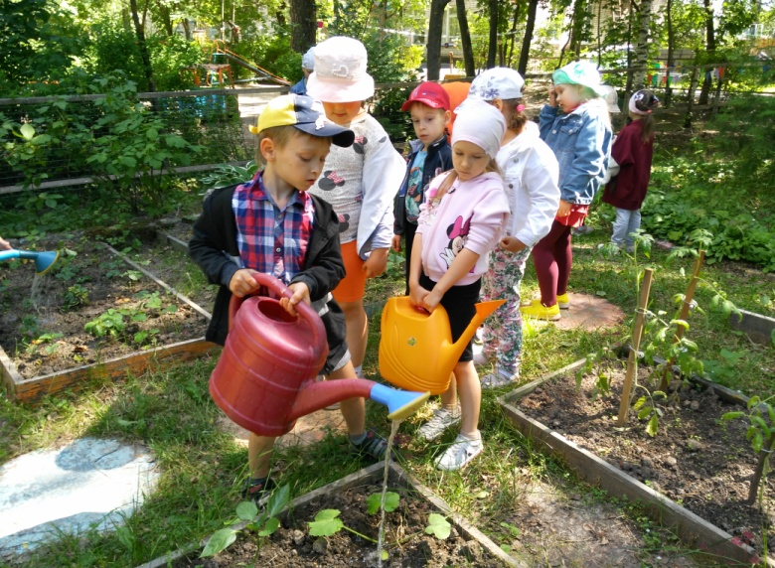
Высаживание рассады в грядки, уход , прополка, полив. Наблюдение за ростом растений

Slide 13
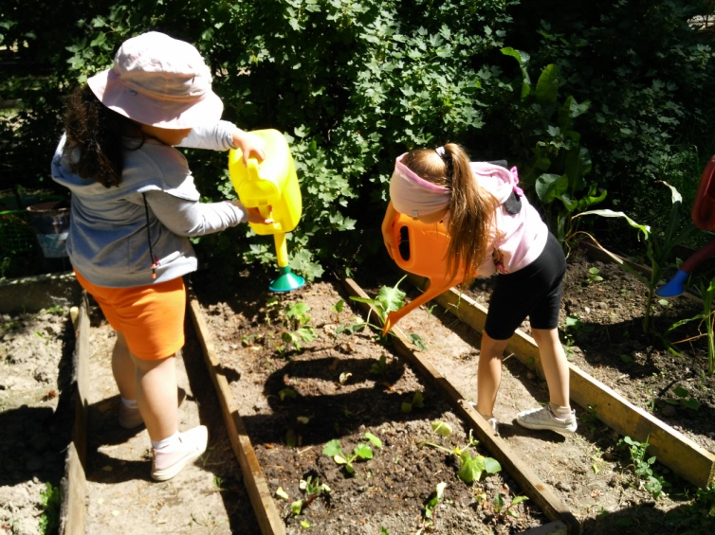
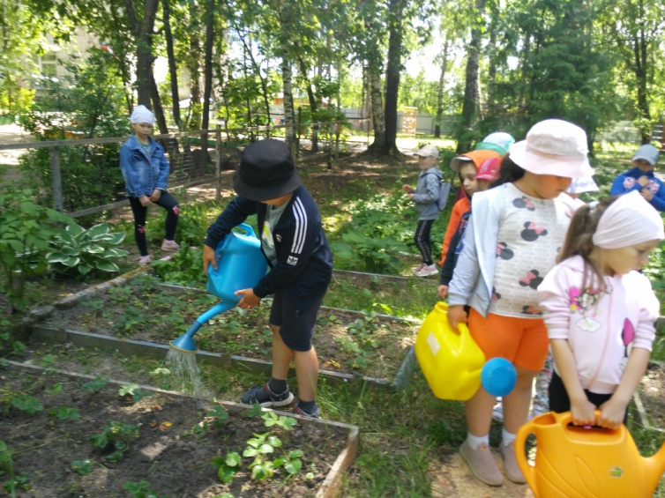
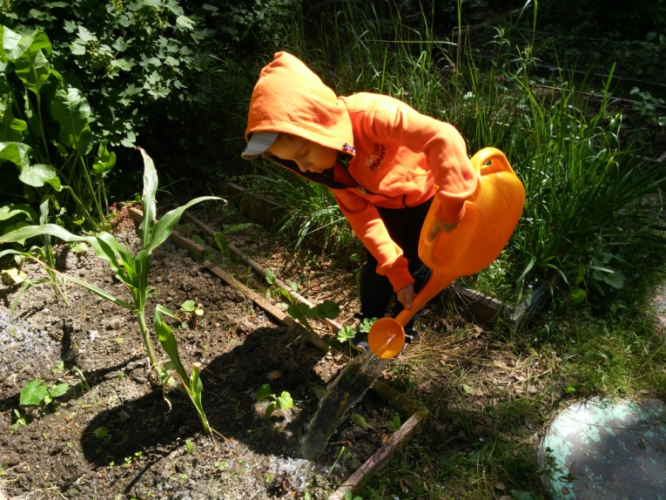
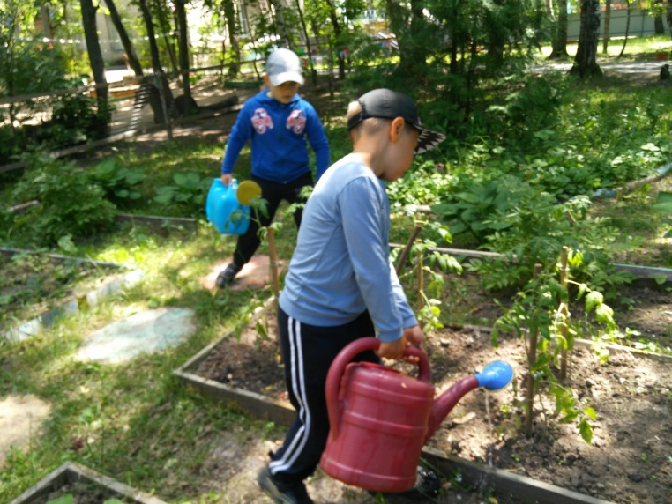

Slide 14
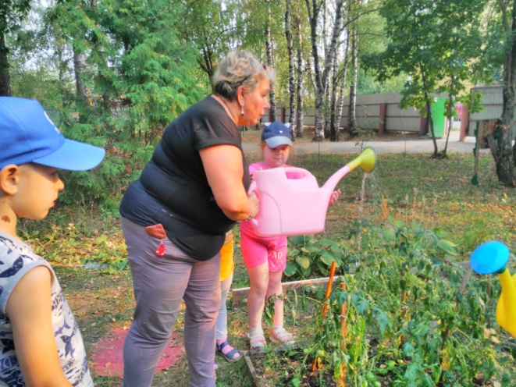
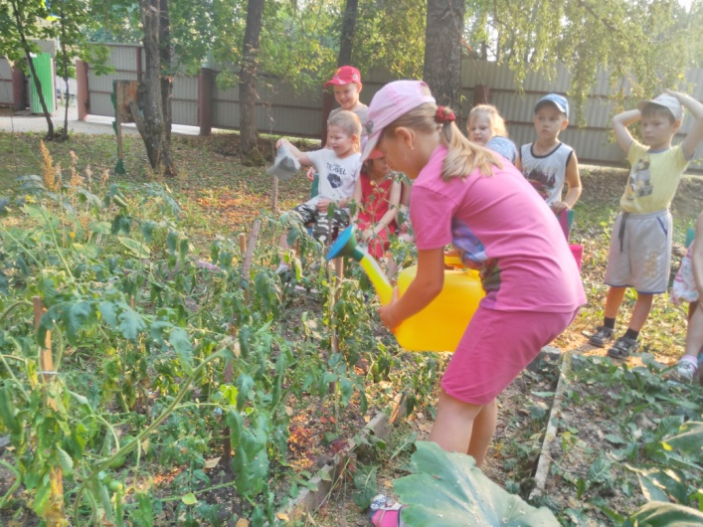
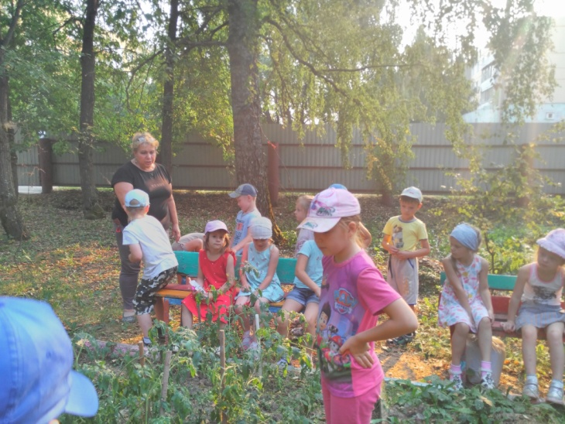
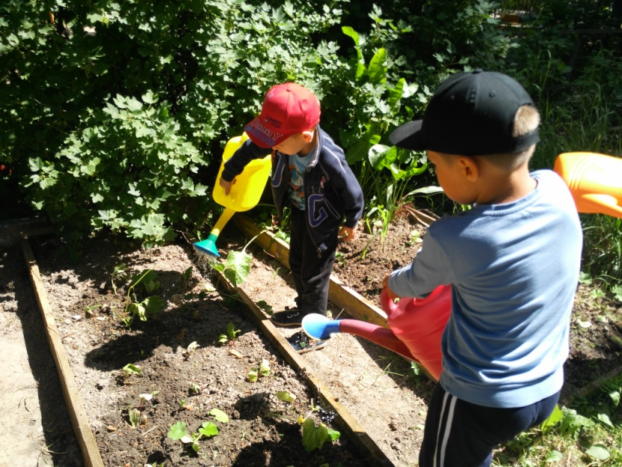

Slide 15
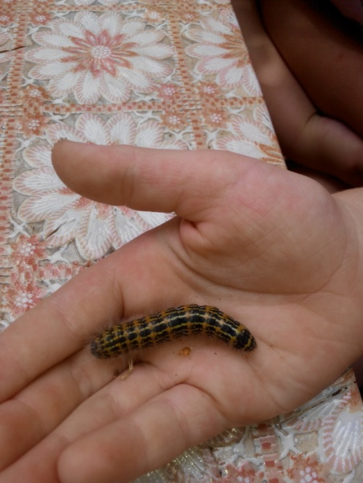
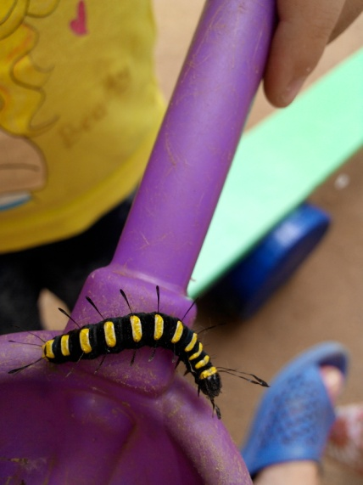
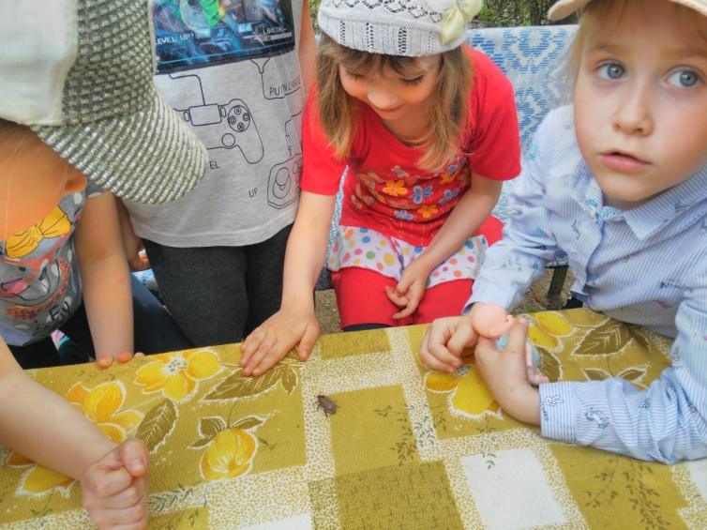
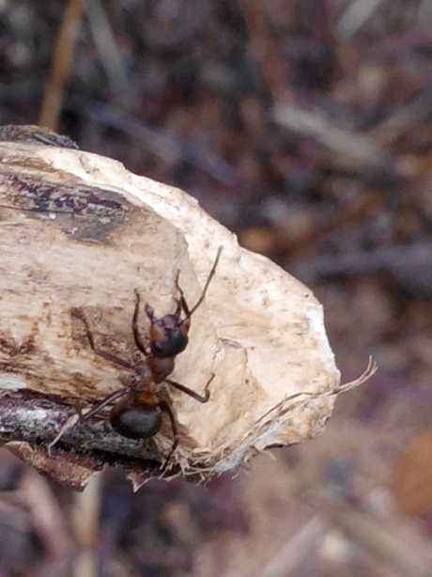
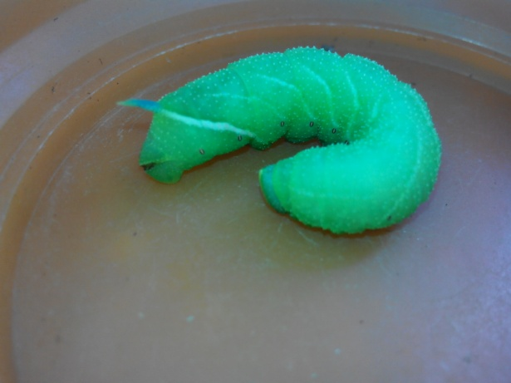
Жители нашего огорода: муравьи, майский жук, божья коровка, дождевой червяк и красавицы гусеницы.

Slide 16
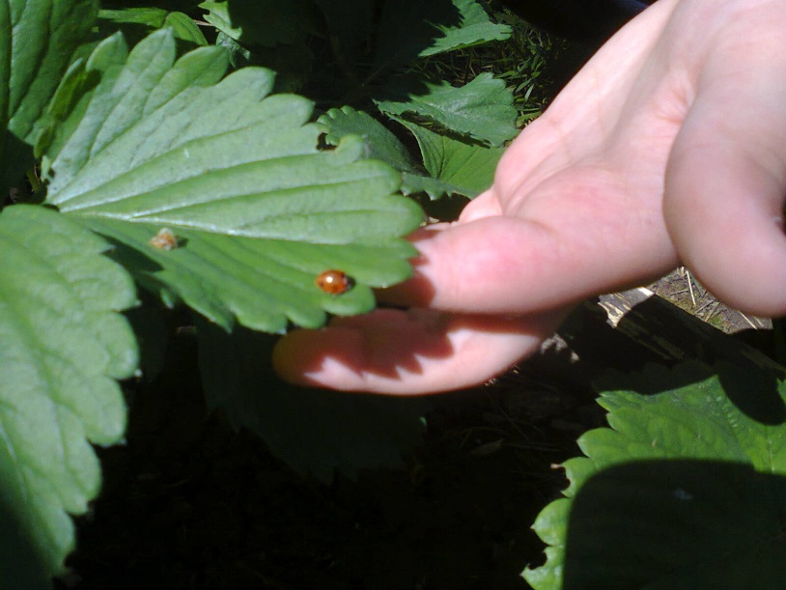
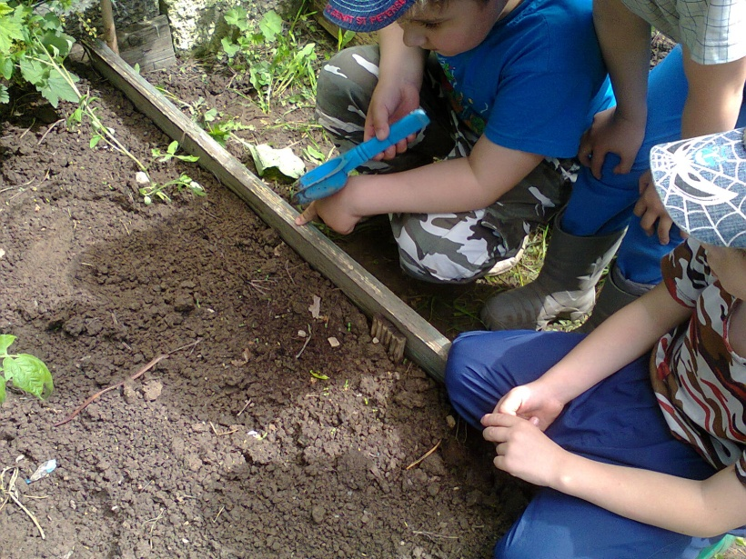
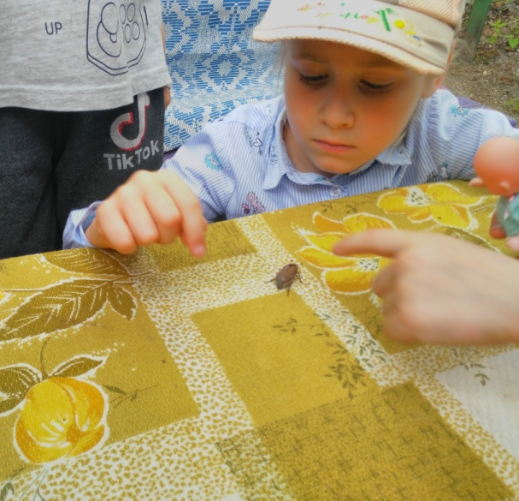
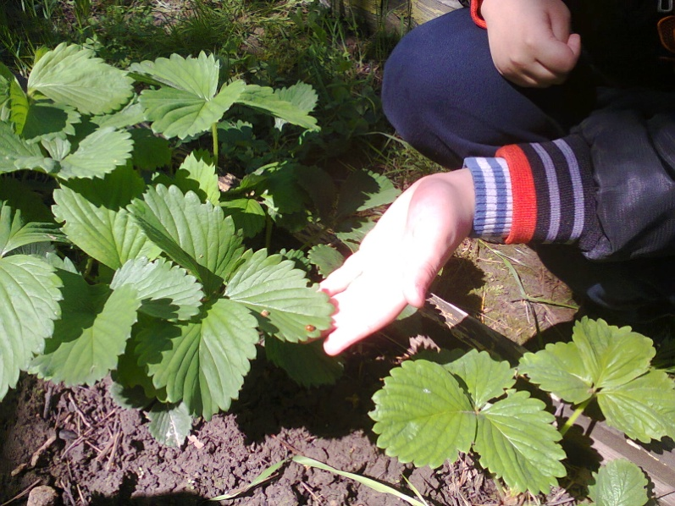
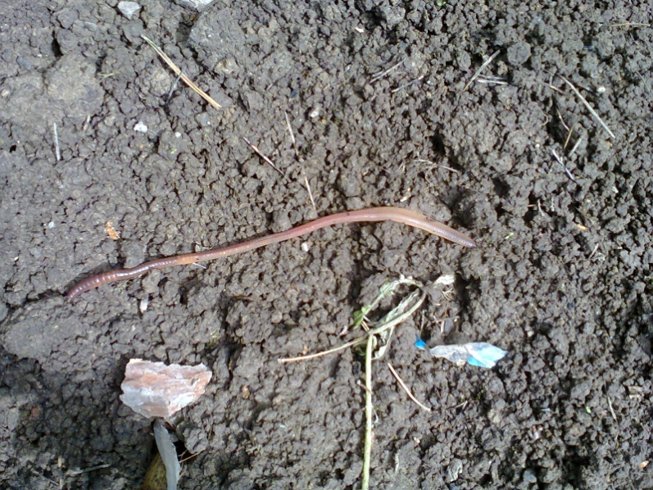

Slide 17
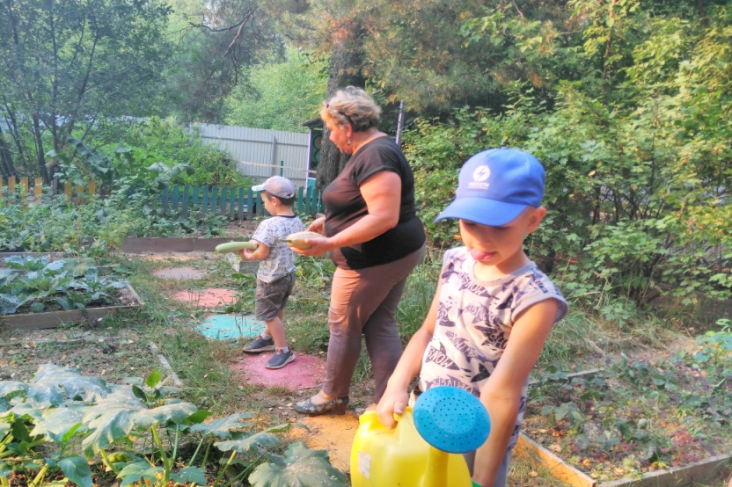
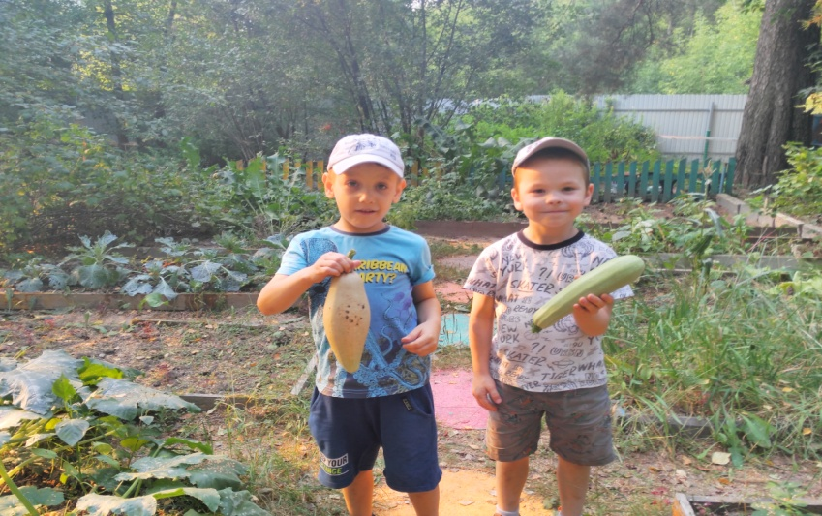
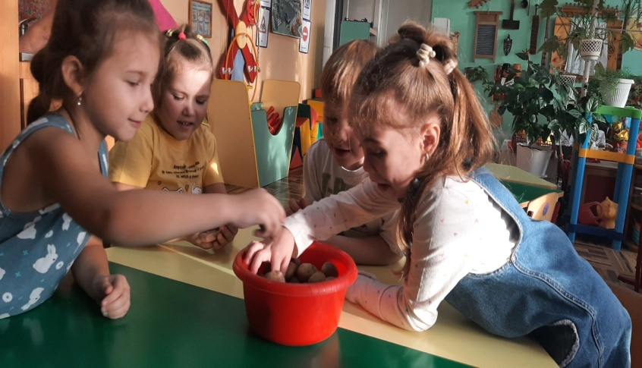
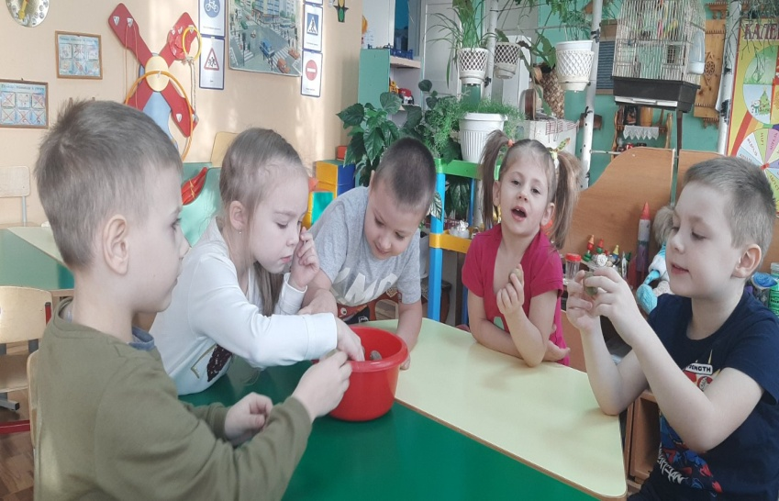
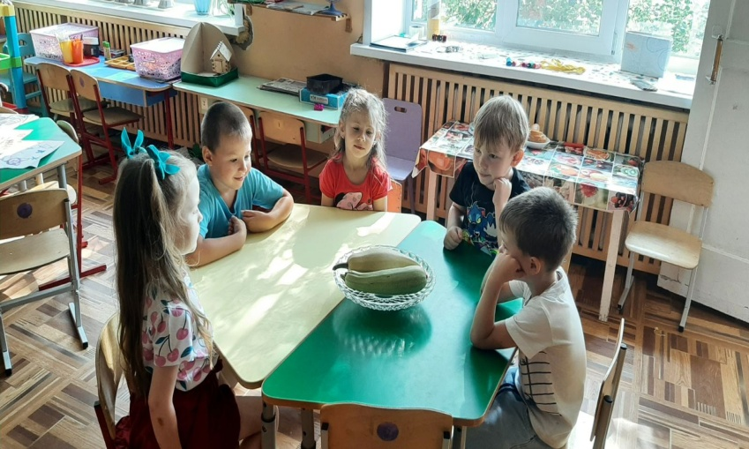
Собираем урожай

Slide 18
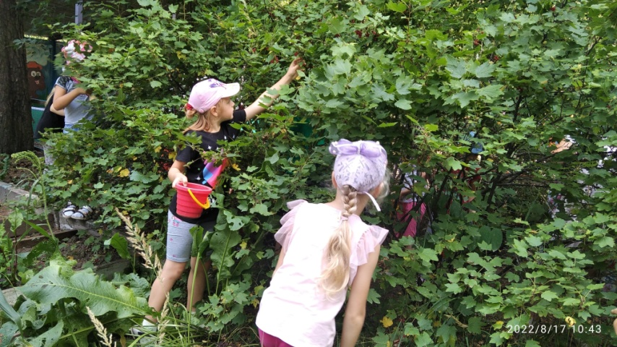
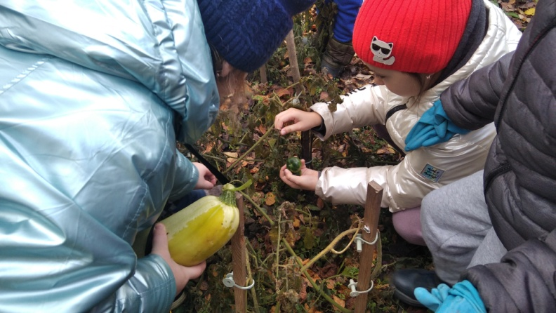
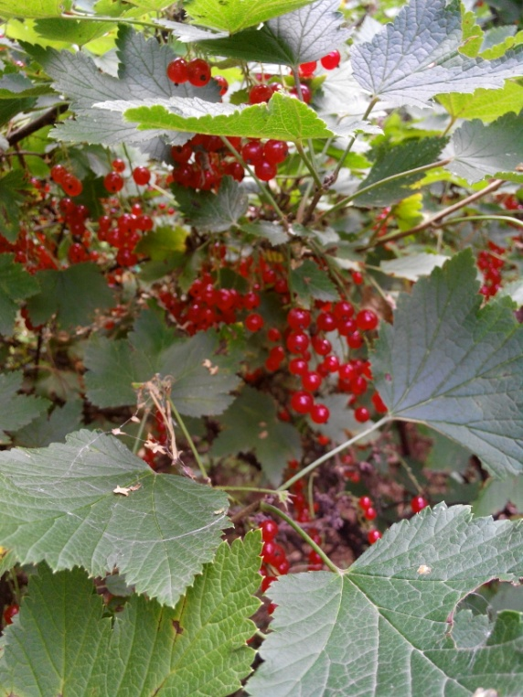
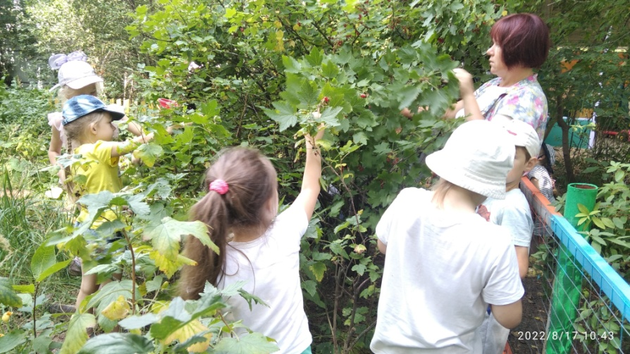
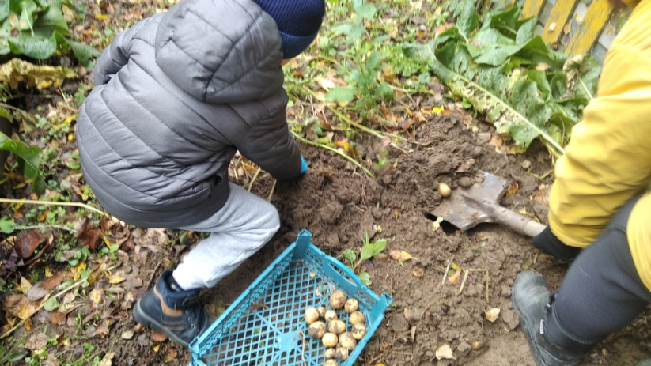

Slide 19
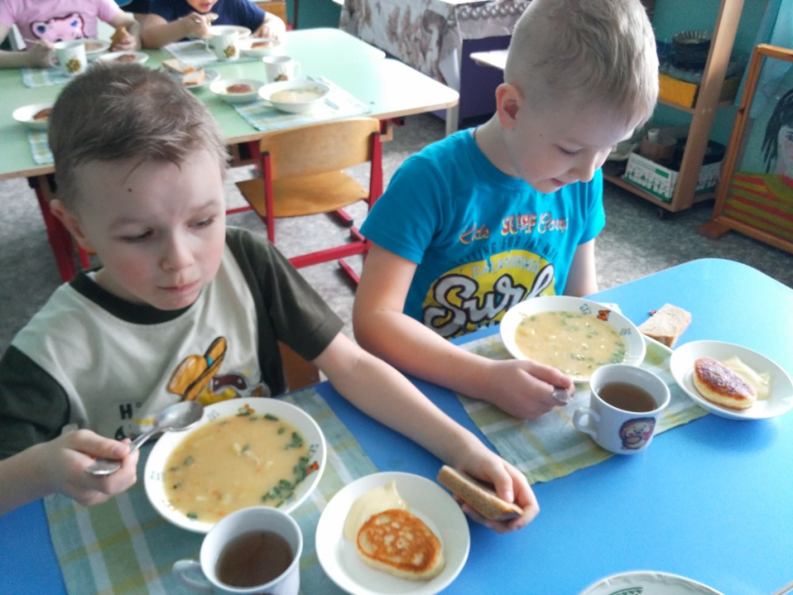
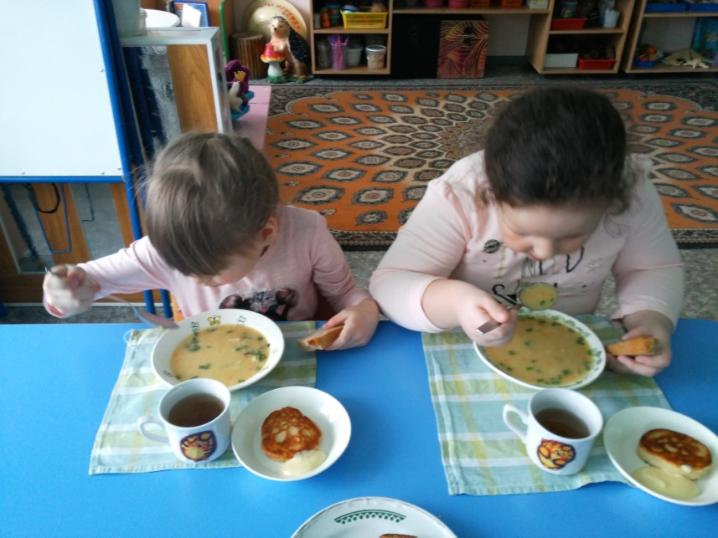
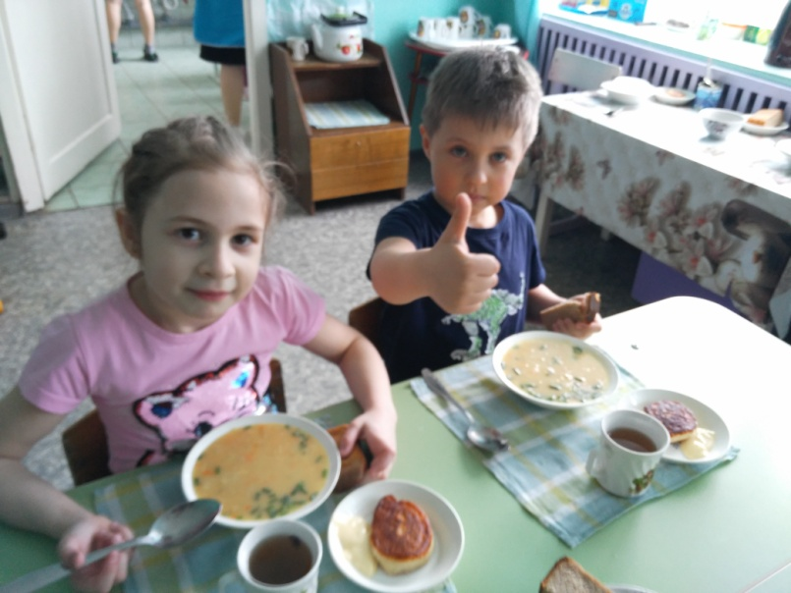
Очень вкусно и полезно

Slide 20
Итог проекта.
Фотоальбом «Наш зелёный огород»
Консультация для родителей «Лук от семи недуг"
Употребление выращенного урожая в пищу.

